Slide 1
Verilog 编写规范
http://www.embedcontrol.com

Slide 2
简介
规范的重要性：
1. 良好的编程风格有利于减少消耗的硬件资源，提高设计的工作频率 。
2. 提高系统的可移植性和可维护性。
3. 程序的格式化能体现程序员的基本素质和整个团队的风貌。

Slide 3
命名规则
注释
代码格式

Slide 4
命名规则
注释
代码格式

Slide 5

命名字符集
用于命名的字符集为:字母A～Z和a～z, 数字0～9以及下划线组成。
例如：
data_bus
data_width
clk_48M
48M_clk
data__bus
data*bus
数据总线
使用有意义的名字，以利于望文生义
数据位宽
48M时钟信号
名称不能以数字开头
不能连续使用下划线
不能包含非字母符号*

Slide 6
大小写规则
参数（parameter）、常量（constant）和块标号（block label）名必须一致采用大写；而信号，变量和结构名（construct）以及实例标号（instance）必须一致采用小写。有利于在仿真时，区分不变和变化的 数据。
module display_led(
clk_48M, //时钟
ledout //LED输出
);
input clk_48M; //48M系统时钟
output [7:0] ledout; //LED输出控制
reg [22:0] count; //计数器
reg [7:0] led_reg; //LED输出缓存区
wire led_clk; //LED显示时钟控制
parameter COUNTER=100;
assign led_clk = count[22]; //LED显示时间控制
模块标号小写
变量小写
常量大写

Slide 7

名字必须唯一
在不区分大小写的情况下，名字必须唯一。例如，名字state和State不能同时出现在同一设计中，这是因为有的EDA工具不区分大小写。
module casestatement (
a,
State,
state,
dout
);
input a;
input State;
input [2:0] state;
output dout;
reg dout;
parameter STATE = 3'bx11;
always @(a or b or state)
case(state & State)
3'b001: dout=a&b;
3'b010: dout=a|b;
endcase
endmodule
输入信号
输入信号
参数

Slide 8
不同类型的信号命名习惯
如果一个名字由多个字组成，则使用下划线连接，用以增加名字的可读性。为了使信号的名字有意义，可以根据信号类型选取相应的后缀。
命名 | 信号类型 | 实例
*_r | 寄存器类型 | Data_out_r
*_a | 异步信号 | Addr_strobe_a
*_clk | 时钟信号 | Sys_clk
*_nc | 不连续信号 | Stata_nc
*_n | 低电平有效信号 | Reset_n
*_pn | 有n个相位的信号 | Enable_p2
*_z | 三态信号 | Data_out_z
*_next | 状态机信号 | Transmit_next
*_test | 测试模式信号 | Parallel_clk_test

Slide 9
不同类型的信号命名习惯
系统信号以字符串sys或者syn开头
sys_dout, sys_din
时钟信号以clk开头，并在后面添加相应的频率值 clk_768MHZ
复位信号一般以rst或者reset开头，置位信号以st或者set开头

Slide 10



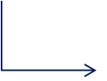
多个后缀的信号名的优先权
对于包含多个后缀的信号，建议采用下面的优先权，从高到低。 最高的优先权建议从信号名的最后一个后缀获得，多个后缀的信号名的优先权:
1. _n //低电平有效信号
2. _z //三态信号
3. _clk //时钟信号
4. _next //状态机信号
ram
data1
z
n
低电平有效信号
三态信号
数据类型
操作对象

Slide 11
模块命名习惯
模块命名规则：
将模块英文名称的各个单词的首字母组合起来，形成3～5个符号的缩写。
Arithmatic logical unit —— ALU
若模块的英文名只有一个单词，可取该单词的前3个字母
Decider —— DEC

Slide 12
模块命名习惯
模块之间接口信号的命名
所有的变量命名分为两个部分：第一部分表明数据方向，其中数据发出方在前，数据接收方在后；第二部分为数据名称。两个部分用下划线隔离开。第一部分全部大写，第二部分中所有具有明确意义的英文名全部拼写或者缩写的第一个字母大写，其余部分小写。
例：CPUMMU_WrReq
(CPU发送给MMU的写请求信号)

Slide 13
模块命名习惯
模块内部信号
模块内部的信号由几个单词连接而成，缩写要求能基本表明本单词的含义；
常用缩写：Clock——Clk
Write——Wr
Frequency—— Freq
每个缩写的第一个字母大写，若遇两个大写字母相邻，中间添加一个下划线。DivN_Cntr

Slide 14
命名规则
注释
代码格式

Slide 15
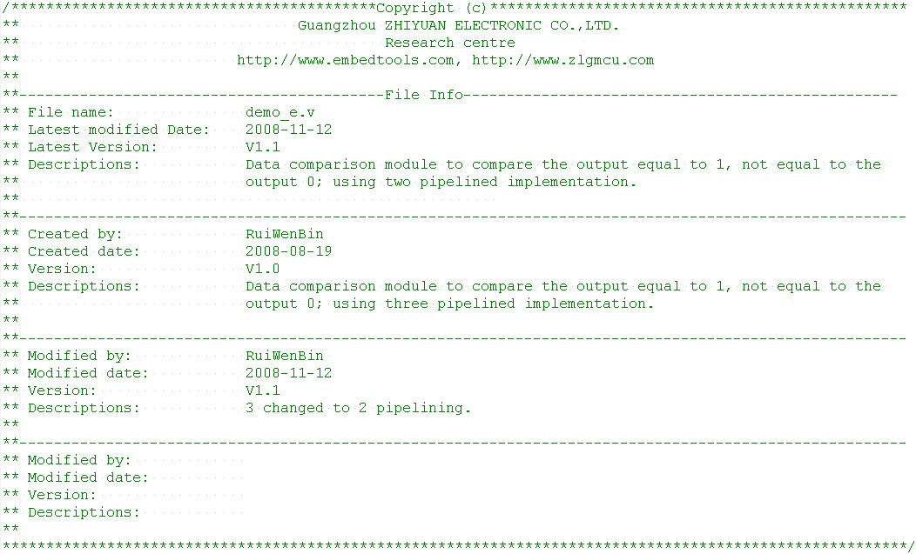
文件注释模板(英文版)
公司信息
文件信息
创建信息
修改信息
用TAB键缩进对齐
…………
文件结束

Slide 16
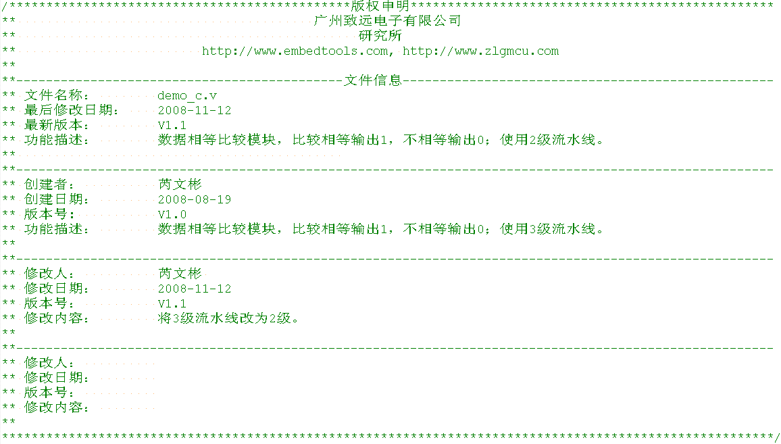
文件注释模板(中文版)
文件的中文注释模板和英文注释模板一样
…………

Slide 17
模块注释模板
模块可以由一个或多个进程（always模块）/赋值语句组成，模块注释主要用分割功能模块，提高程序可读性，包括模块注释和模块结束。模块间如进程（always模块）的注释可直接在上面注释，可以多行，模块的英文注释模板可自行修改。

Slide 18
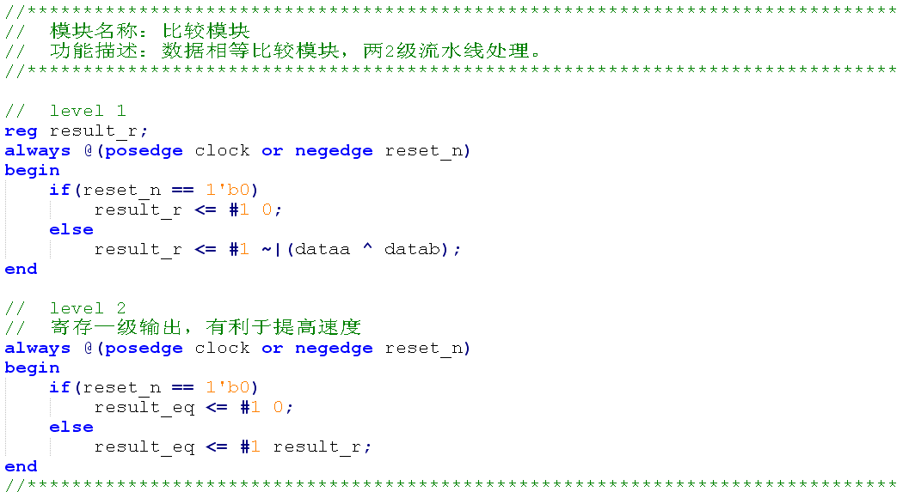
模块注释模板
模块注释
进程注释
模块结束

Slide 19
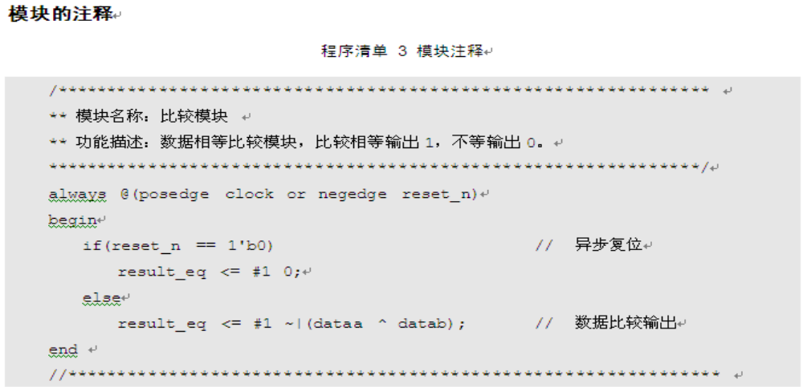
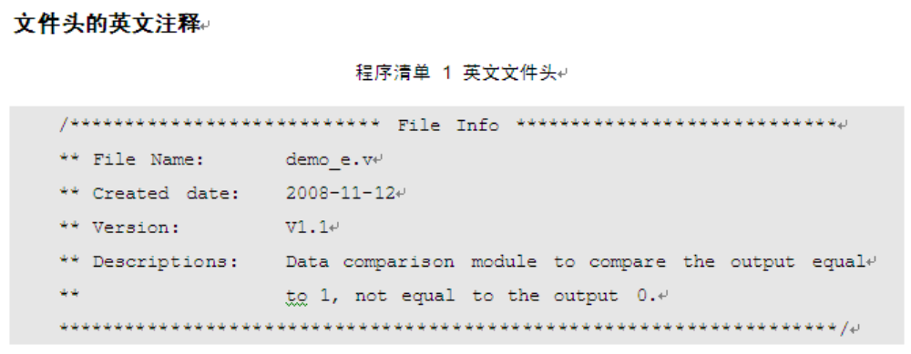
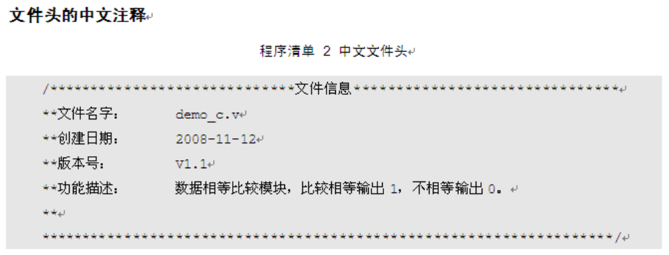
注释规则(文档版)
要特别说明的就是，为了排版好看，我们采用首行缩进0.74厘米，字体小五，宋体（中），Courier New（英），底纹使用-10%灰底，必须以“程序清单”为题注并置于程序上方。

Slide 20
命名规则
注释
代码格式

Slide 21
端口的申明及注释
必须明确地表明端口类型，每行中只有一个端口申明。
module buzzer (
clk_48M, //时钟输入
beep, //蜂鸣器控制输出
key, //按键输入
ledout //LED显示控制信号
);
input clk_48M;
input [3:0] key;
output beep;
output [7:0] ledout;
.
.
.
endmodule
最好在同一行上，每个端口列表后面紧跟一个描述性的注释
端口的申明顺序与端口列表的顺序相同
使用：
input a;
input b;
不使用： input a , b;
和 input a,
b;

Slide 22
在一个 区域中申明所有的内部连线
在模块顶部内部连线申明应紧跟在I/O端口申明的后面。
module lcd_top (
clk_48M, //系统时钟
rst, //rst为全局复位信号
lcd_en, //LCD使能信号
data_bus //8位指令或数据总线
);
input clk_48M;
input rst;
output lcd_en;
output [7:0] data_bus;
wire clk_lcd;
.
.
.
用于将 链接两个模块的时钟

Slide 23
以表格样式书写代码
相同类型的代码项是在一条竖线上,使用四个空格的连续缩进使代码在一条竖线上。
always @( posedge clk_48M) // 时钟节拍计数器
begin
if(clk_reg)
count <= #1 16'd0;
else
count <= #1 Count +16‘d1; // 计数器加一
end
注释对齐
注释有两种形式，必须使用一行注释（//）,不要使用多行注释（/*…*/），不利于代码的屏蔽。
语句对齐

Slide 24
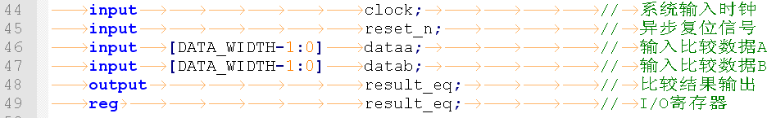
使用4个空格进行代码缩进
为了提高程序的可读性，必须使用4个空格（建议使用TAB键以空格代替，详见TAB制表符的设置）和换行来实现缩进对齐，不要直接使用Tab制表符。因为不同的编辑系统的Tab制表符间距可能不同。
例如：使用Notepad++编辑器显示的结果，图中橙色箭头表示TAB制表。

Slide 25
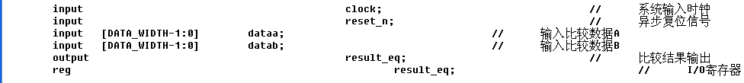
使用4个空格进行代码缩进
为了提高程序的可读性，必须使用4个空格（建议使用TAB键以空格代替，详见制表符的设置）和换行来实现缩进对齐，不要直接使用Tab制表符。因为不同的编辑系统的Tab制表符间距可能不同。
例如：使用记事本打开显示的结果，对比两个图可以看出用不同的编辑器打开差异性很大。

Slide 26
每行有一个Verilog语句
每行只有一个Verilog语句，应该保持每行不超过80个字符:
不要在同一条线上使用多个分号连接的分开的Verilog语句。
对于长的语句可以使用回车和缩进方法，表示成连续的语句行。
upper_en = (p5type && xadr1[0]);
lower_en = (p5type && !xadr1[0]);
采用
不采用
assign result <= (great_r[3]) |
(equal_r[3] & great_r[2]) |
(equal_r[3] & equal r[2] & great_r[1]) |
(equal_r[3] & equal_r[2] & equal_r[1] & great_r[0]);
upper_en = (p5type && xadr1[0]); lower_en = (p5type && !xadr1[0]);

Slide 27
避免使用硬编码数值
建议使用宏或则参数来定义常数，避免使用硬编码数值。
硬编码数值法：
input [31:0] data_a; // 输入比较数据A
input [31:0] data_b; // 输入比较数据B
提高代码的可读性，
便于维护和修改。
参数定义法：
parameter DATA_WIDTH = 32; // 总线数据宽度
input [DATA_WIDTH-1:0] data_a; // 输入比较数据A
input [DATA_WIDTH-1:0] data_b; // 输入比较数据B

Slide 28
其它规范
各节之间加1行或者多行空格
不同变量，变量与符号，变量与括号之间都应该保留一个空格 alwaya @ ( … )
逻辑运算符、算术运算符、比较运算符等运算符两侧各留一个空格。（单数操作运算符例外）
使用”//” 注释时，在”//”后应当有一个空格

Slide 29
习题
用verilog实现一个被除数为8位，除数为4位的高效除法器

